Slide 1
لغز: متطلبات الوظائف المختلفة في العمل
بلشنا" - برنامج لإعداد شباب ناجحين في العمل
برنامج لإعداد شباب ناجحين في العمل (بلشنا) - اللقاء الأول

Slide 2
لغز

Slide 3
لغز
اسمي سالي وأعمل في بناية مكوّنة من عدة طوابق.
المكان الذي أعمل فيه مفتوح‎من الساعة 10:00‎ صباحًا حتى الساعة ‎10:00‎ ليلا.‎
أعمل 5 أيام في الأسبوع.‎ ‎أعمل أحيانا من الصباح حتى الظهر، وأحيانا أخرى من الظهر حتى الليل.‎ ‎
أعمل ضمن طاقم مع ثلاثة أشخاص آخرين يعملون في نفس وظيفتي، عاملَين في وظائف أخرى، ومدير.
أكون واقفة معظم أوقات عملي.
عليّ أن أكون سريعة أثناء العمل، وفي الوقت ذاته أن أكون حذرة لأنني أعمل مع أغراض قابلة للكسر.
عليّ أن أكون لطيفة ومهذّبة مع الناس.
حاسة التذوق لدي جيدة، وهذا يساعدني في العمل.
ما هو عملي حسب رأيكم؟‎‏

Slide 4
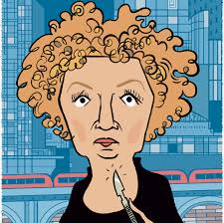
صحيح، أنا نادلة في مقهى!

Slide 5
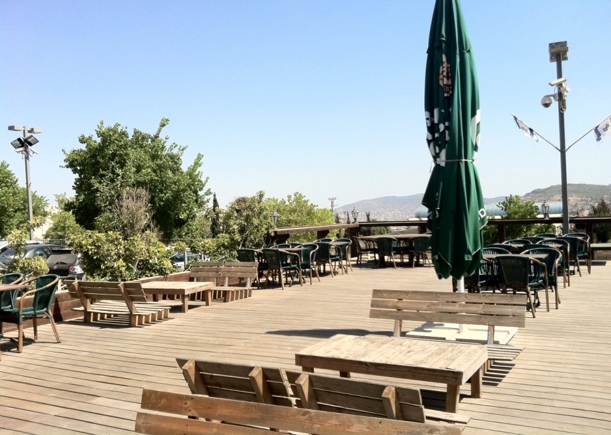

Slide 6
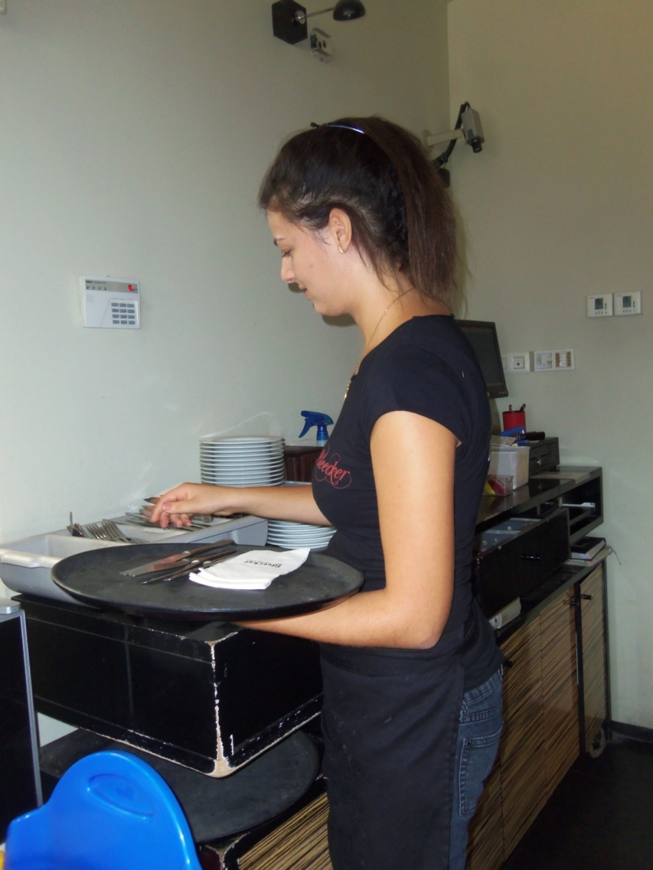
‏‎ما الذي ‎‏‏‎تقوم به سالي‎‏‏‎ في عملها؟‎‏ حاولوا عدّ الأعمال التي عليها القيام بها لكي تلبي المتطلقبات في وظيفتها.

Slide 8
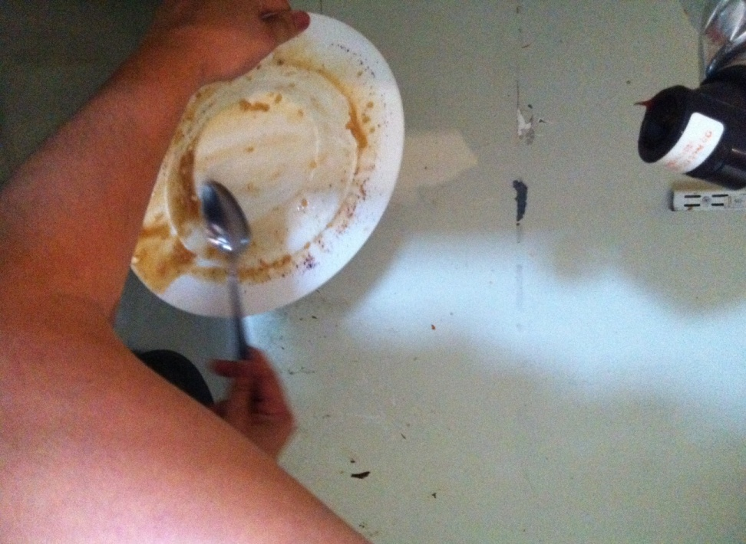

Slide 9
هل يريد أحد طلب حلوى؟‎ ‎

Slide 10
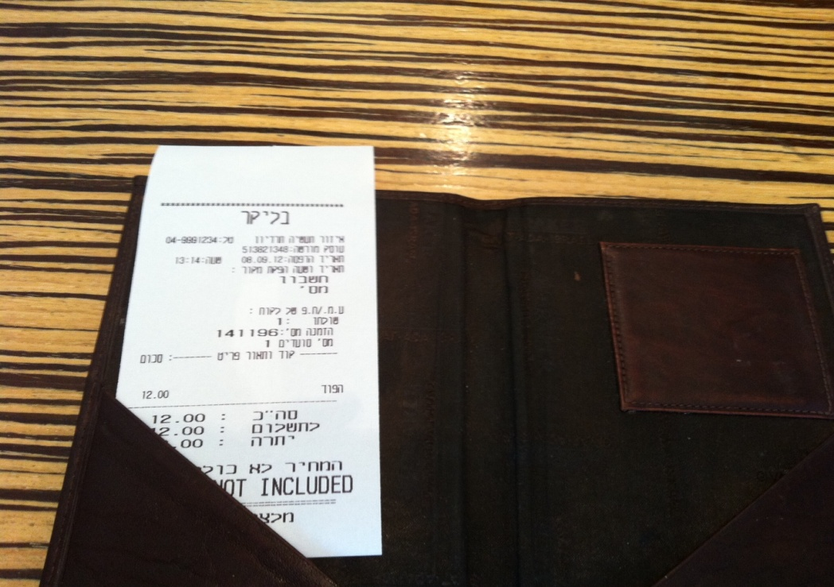
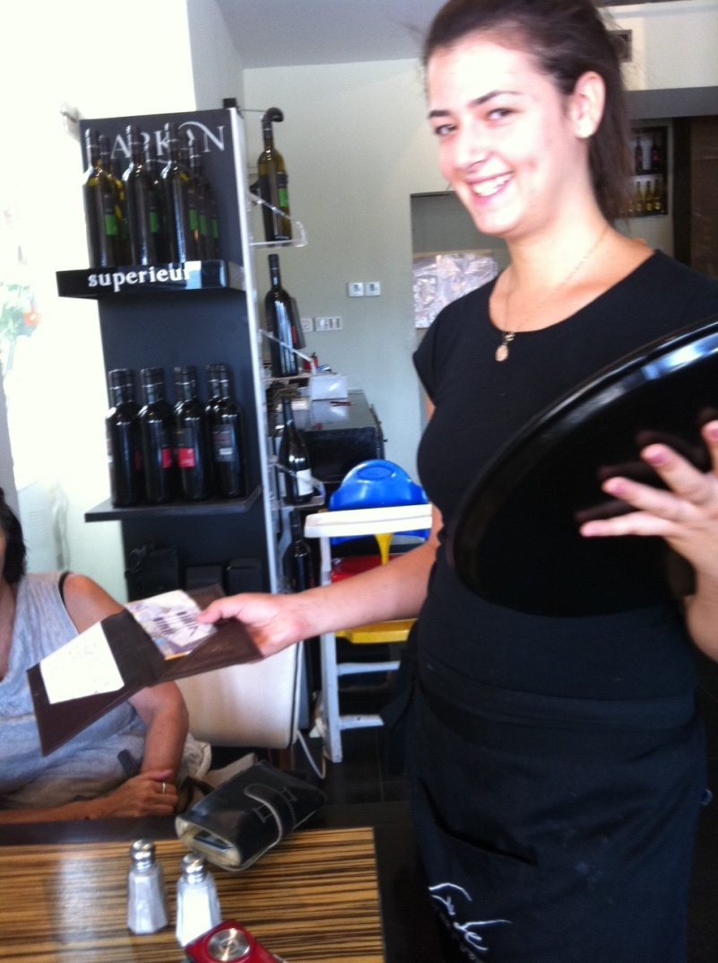

Slide 11
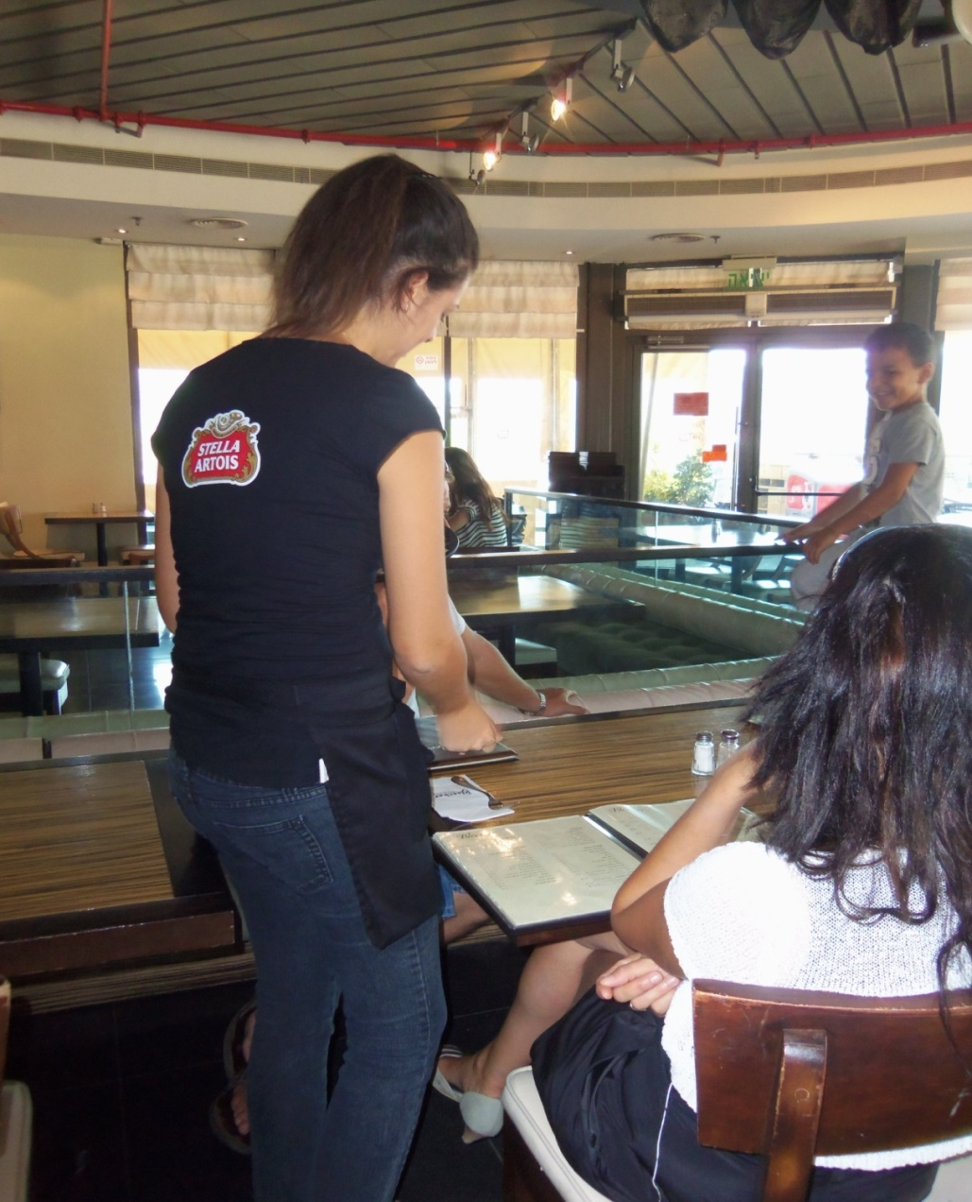

Slide 12
على كم عملية حصلتم؟
10‎
‎5‎
7
2
20‎
‎11‎

Slide 13
‎ ‎‏‎ما هي الأجهزة والمعدات التي تستخدمها ‎‏‏‎سالي ‎‏‏‎في عملها؟‎‏

Slide 14
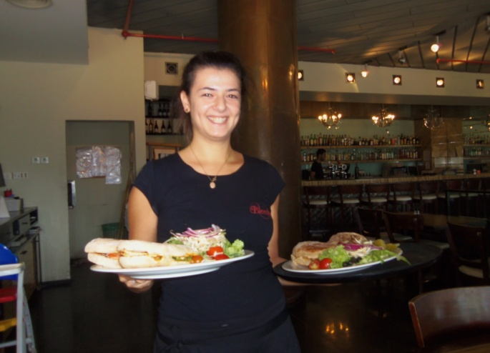
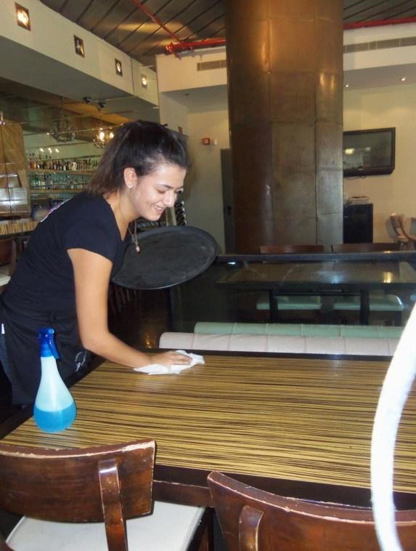
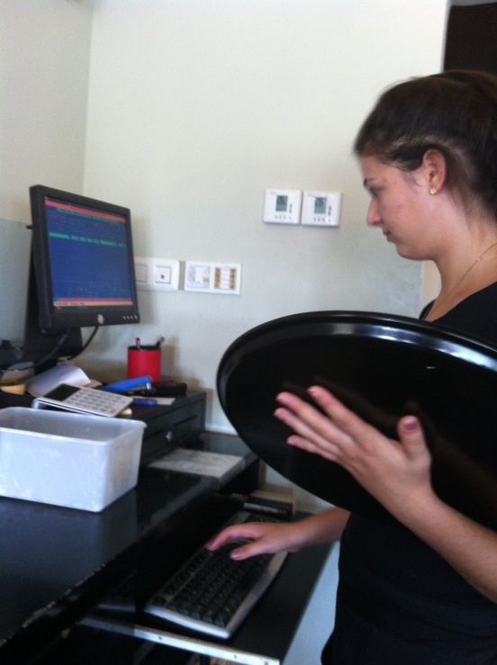
‎ ‎ما هي المهارات المطلوبة منها في عملها كنادلة حسب رأيكم؟
‎(مثلا - القراءة، الكتابة، الرقص، الحساب، الطباعة على الحاسوب، القوة، معرفة الإسبانية والصينية)‎

Slide 15
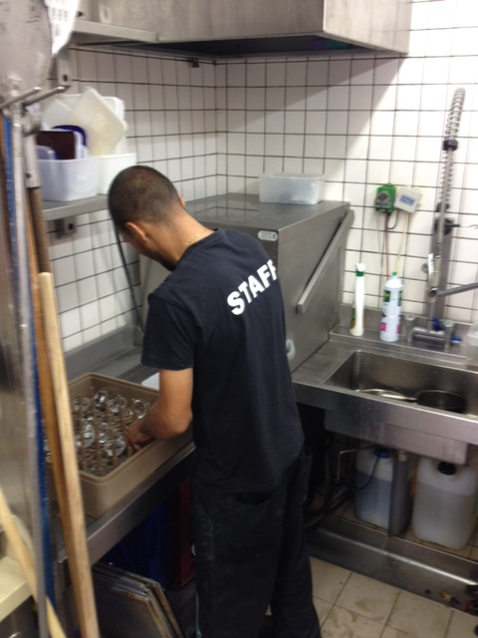
مَن هم الأشخاص الذين تعمل معهم سالي؟

Slide 16
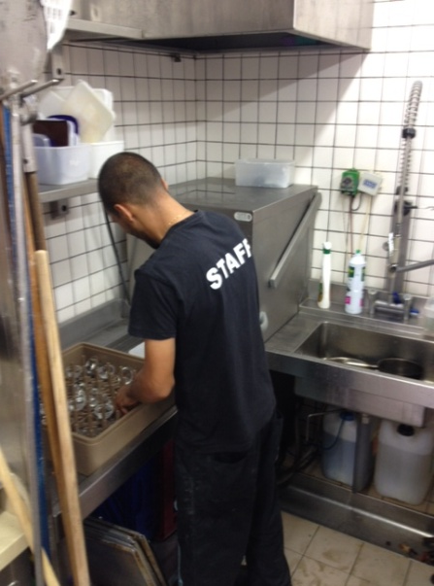
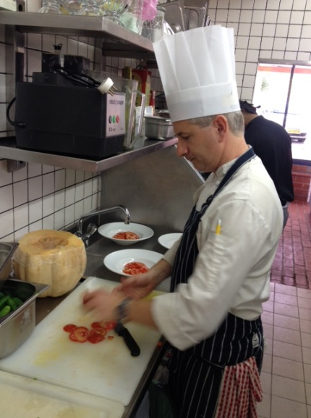
أية وظيفة تفضلون القيام بها؟‎ ‎‎لماذا؟‎
غاسل/ة أوانٍ
طبّاخ/ة
نادل/ة

Slide 17
ما هي مخاطر السلامة التي تتعرض لها سالي في عملها؟‎ ‎
‎ ‎مَن يدفع لسالي أجرها؟

